Slide 1
APIコール列とデータ圧縮アルゴリズムを用いたマルウェア亜種分類について
愛媛大学工学部情報工学科
計算機/ソフトウェアシステム分野
8535052B 長尾康平
2022/2/18 卒業論文発表
Notes:
APIコール列とデータ圧縮アルゴリズムを用いたマルウェア亜種分類についてと題しましてソフトウェア研究室の長尾康平が発表を始めます。

Slide 2
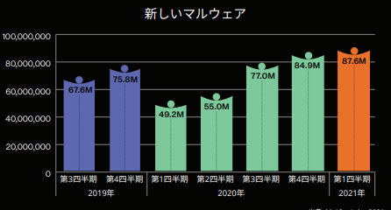
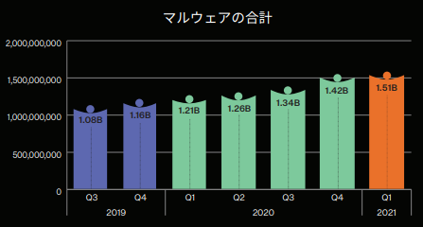
研究背景
近年,多種多様なマルウェアが増加傾向にある
検知されるマルウェアは新種のマルウェア以外に、亜種のマルウェアが多く観測されている
McAfee : McAfee脅威レポート， https://www.mcafee.com/enterprise/ja-jp/assets/reports/rp-threats-jun-2021.pdf
Notes:
まず、研究背景について述べさせていただきます。
近年、様々な攻撃対象に向けてのマルウェアが増加傾向にあります。MacAfeeの脅威レポートからも、新規マルウェア数が高い水準を維持していることが読み取れます。
しかし、新種のマルウェアの中には、既存のマルウェアを改変して作成された亜種の存在が多くあることが分かっています。したがって、そのマルウェアがどのマルウェアファミリに属するのかを高精度で分類することは、有効なセキュリティ対策であると考えられます。

Slide 3
研究概要
研究目的
マルウェア亜種の分類を自動化する方法を検討する
提案手法
マルウェア亜種の動的解析で得られるAPIコール列をLZTで圧縮
圧縮の際に生成される辞書を用いて各検体を圧縮する
圧縮率を特徴量として、教師あり学習のSVMを用いて亜種分類を行う
Notes:
次に、本研究の目的と提案手法についてです。研究目的はマルウェア亜種の分類を自動化する方法を検討するということです。
提案手法の一連の流れとしては、マルウェア亜種の動的解析結果に含まれるAPIコール列を圧縮アルゴリズムLZTを用いて圧縮し、圧縮の際に生成される辞書を用いて各検体を圧縮しその圧縮率を特徴量としてSVMを用いて分類を行います。

Slide 4
FFRI Dataset
FFRI Dataset 2013~2017の動的解析結果を使用
解析結果からマルウェアの呼び出す「APIコール列」を作成
FFRI Datasetに含まれる検体数
年度 | 検体数
2013 | 2644
2014 | 3000
2015 | 3000
2016 | 8242
2017 | 6251
Notes:
次に、FFRI Datasetについて説明します。
FFRI Datasetとは、FFRIが独自に収集したマルウェアの動的解析結果であり、
本研究では動的解析結果の中からマルウェアの呼び出すAPIコール列を作成するのに使用しました。
使用したデータセットの各年度の検体数は表の通りになります。

Slide 5
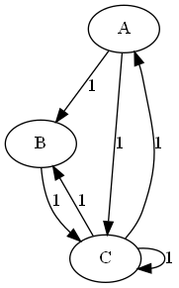
Graphviz
Graphviz(Graph Visualizasion Software)
オープンソースのグラフ可視化ツール
DOT言語で記述されたグラフ構造を描画する
文字列「A B C C A C B」の例
Notes:
次に、APIコール列の遷移の繰り返しを可視化するために使用したGraphvizについて説明します。
Graphvizとはオープンソースのグラフ視覚化ツールで、DOT言語で記述されたノードとエッジからなるネットワーク構造を描画することができます。
例えば、文字列「A B C C A C B」を可視化した場合は図のように描画されます。

Slide 6
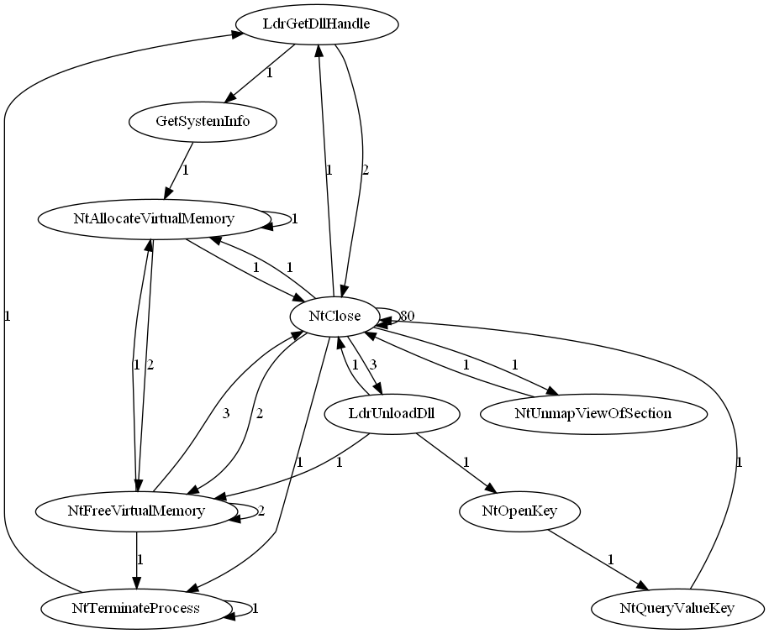
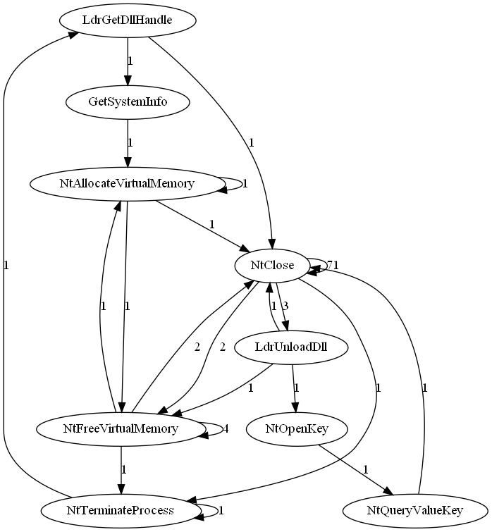
APIコールの繰り返し
Trojan.Win32.Agentの検体①
Trojan.Win32.Agentの検体②
Notes:
次に、APIコールの繰り返しについて説明します。
このグラフはマルウェアファミリTrojan.Win32.agentの、ある2つの検体のAPIコールの遷移を表しています。
この例では左右のグラフを比較したときに、色を付けている頂点が両グラフで共通していることを表していて、APIコールからAPIコールへの遷移も同じ繰り返しの特徴を持っていることを示しています。

Slide 7
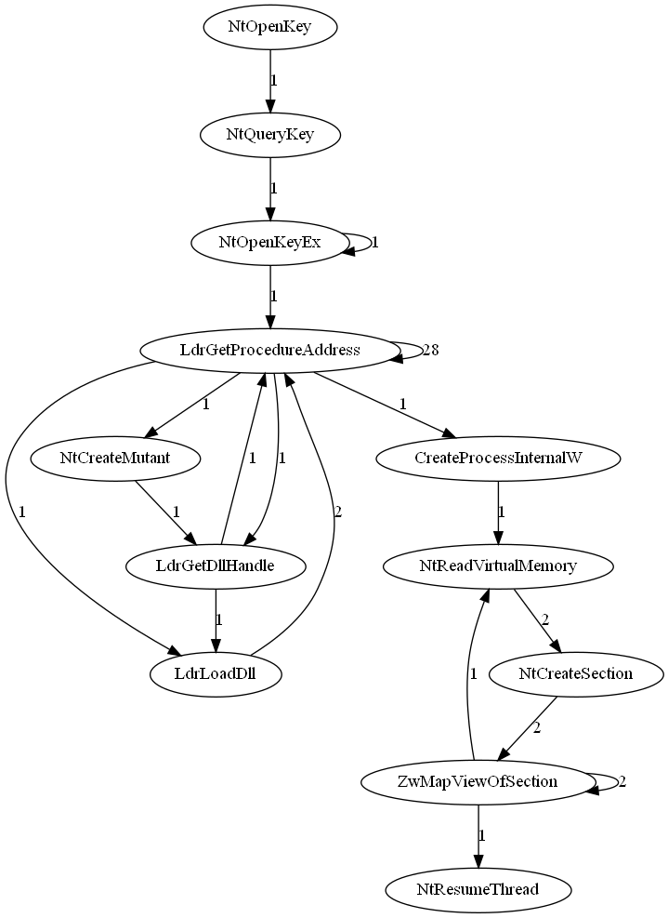

APIコールの繰り返し
Trojan.Win32.Agentの検体①
Backdoor.Win32.Andromの検体①
Notes:
次に、このグラフはマルウェアファミリTrojan.Win32.agentの先ほどの検体とマルウェアファミリbackdoor.win32.andromのある検体のAPIコールの遷移を表しています。
この例では左右のグラフを比較したときに、マルウェアが呼び出すAPIの種類やAPIコールからAPIコールへの遷移が異なっていることを示しています。
以上のことから、繰り返し構造に着目するLZTの辞書を用いて圧縮することで、同じマルウェアファミリの検体で作成された辞書と異なるマルウェアファミリの検体で作成された辞書では圧縮率に差が生じるようになります。

Slide 8
圧縮アルゴリズムLZT
Tischerによって開発された圧縮アルゴリズム
圧縮の際に辞書を用いる
LZWからの改良点は辞書が満杯の時に空きスペースを確保することにより、データの局所的な偏在を辞書に反映
Notes:
次に、圧縮アルゴリズムLZTについて説明します。
LZTとはTischerによって開発された圧縮アルゴリズムで、辞書を用いて圧縮を行っています。
また、同様に辞書を用いた圧縮アルゴリズムであるLZWからの改良点は、辞書が満杯になったときに最も長い間使われていない語を取り除くことによって辞書の空きスペースを確保することです。これによって不必要な語が辞書から外されるため、データの局所的な偏在も辞書に反映することが可能になり、高い圧縮率を期待することができます。

Slide 9
実験方法
FFRI DatasetよりAPIコール列を作成する
特徴抽出用検体をLZTで圧縮し、辞書を作成
得られた特徴ベクトルをSVMに与え 4分割交差検証を実施する
Notes:
実験方法について説明します。
まず、FFRI DatasetよりAPIコール列を作成します。
次に、特徴抽出用検体をLZTによって圧縮し、そこで作成された辞書を用いて特徴抽出用検体に選ばれなかった検体を圧縮し、圧縮率を求めます。
最後に、得られた圧縮率を特徴ベクトルとしてSVMに与え、４分割交差検証を実施して評価します。

Slide 10
実験結果
LZT 辞書を用いたマルウェア亜種分類の実験結果
No. | ファミリ名 | 正解率
1 | Bakdoor.Win32.Androm | 80.74
2 | Bakdoor.Wi32.DarkKomet | 88.71
3 | Bakdoor.Win32.Matsnu | 90.31
4 | Downloader.Win32.LMN | 90.38
5 | Hoax.Win32.Archsms | 95.71
6 | Packed.Win32.Tpyn | 90.87
7 | Trojan.Win32.Agent | 75.01
8 | Trojan.Win32.Agentb | 86.13
9 | Trojan.Win32.Inject | 81.02
10 | Trojan.Win32.Jorik | 90.64
11 | Trojan.Win32.Kovter | 95.82
12 | Trojan.Win32.Llac | 80.77
13 | Trojan.Win32.Poweliks | 98.91
14 | Trojan.Win32.Reconyc | 82.25
15 | Trojan.Win32.Scar | 70.38
16 | Trojan.Win32.Waldek | 93.39
No. | ファミリ名 | 正解率
17 | Trojan.Win32.Yakes | 81.49
18 | Trojan-Banker.Win32.Banbra | 94.76
19 | Trojan-Banker.Win32.Shifu | 88.25
20 | Trojan-Downloader.Win32.Upatre | 83.88
21 | Trojan-Downloader.Win32.Vb | 90.38
22 | Trojan-Dropper.Win32.Injector | 80.36
23 | Trojan-Psw.Win32.Fareit | 83.72
24 | Trojan-Psw.Win32.Tepfer | 77.87
25 | Trojan-Ransom.Win32.Blocker | 91.61
26 | Trojan-Ransom.Win32.Foreign | 79.02
27 | Trojan-Ransom.Win32.Locky | 82.65
28 | Trojan-Ransom.Win32.Zerber | 98.17
29 | Trojan-Spy.Win32.Zbot | 79.44
30 | Virus.Win32.Parite | 98.79
31 | Worm.Win32.Vobfus | 89.83
32 | Worm.Win32.WBNA | 93.91
平均正解率 |  | 87.04
Notes:
実験結果は表のようになりました。
LZTの辞書を用いたマルウェア亜種分類の結果、平均87.04%の正解率になりました。
また、最高正解率はマルウェアファミリTrojan.Win32.Poweliksの98.91%、最低正解率はマルウェアファミリTrojan.Win32.Scarの70.38%となりました。

Slide 11
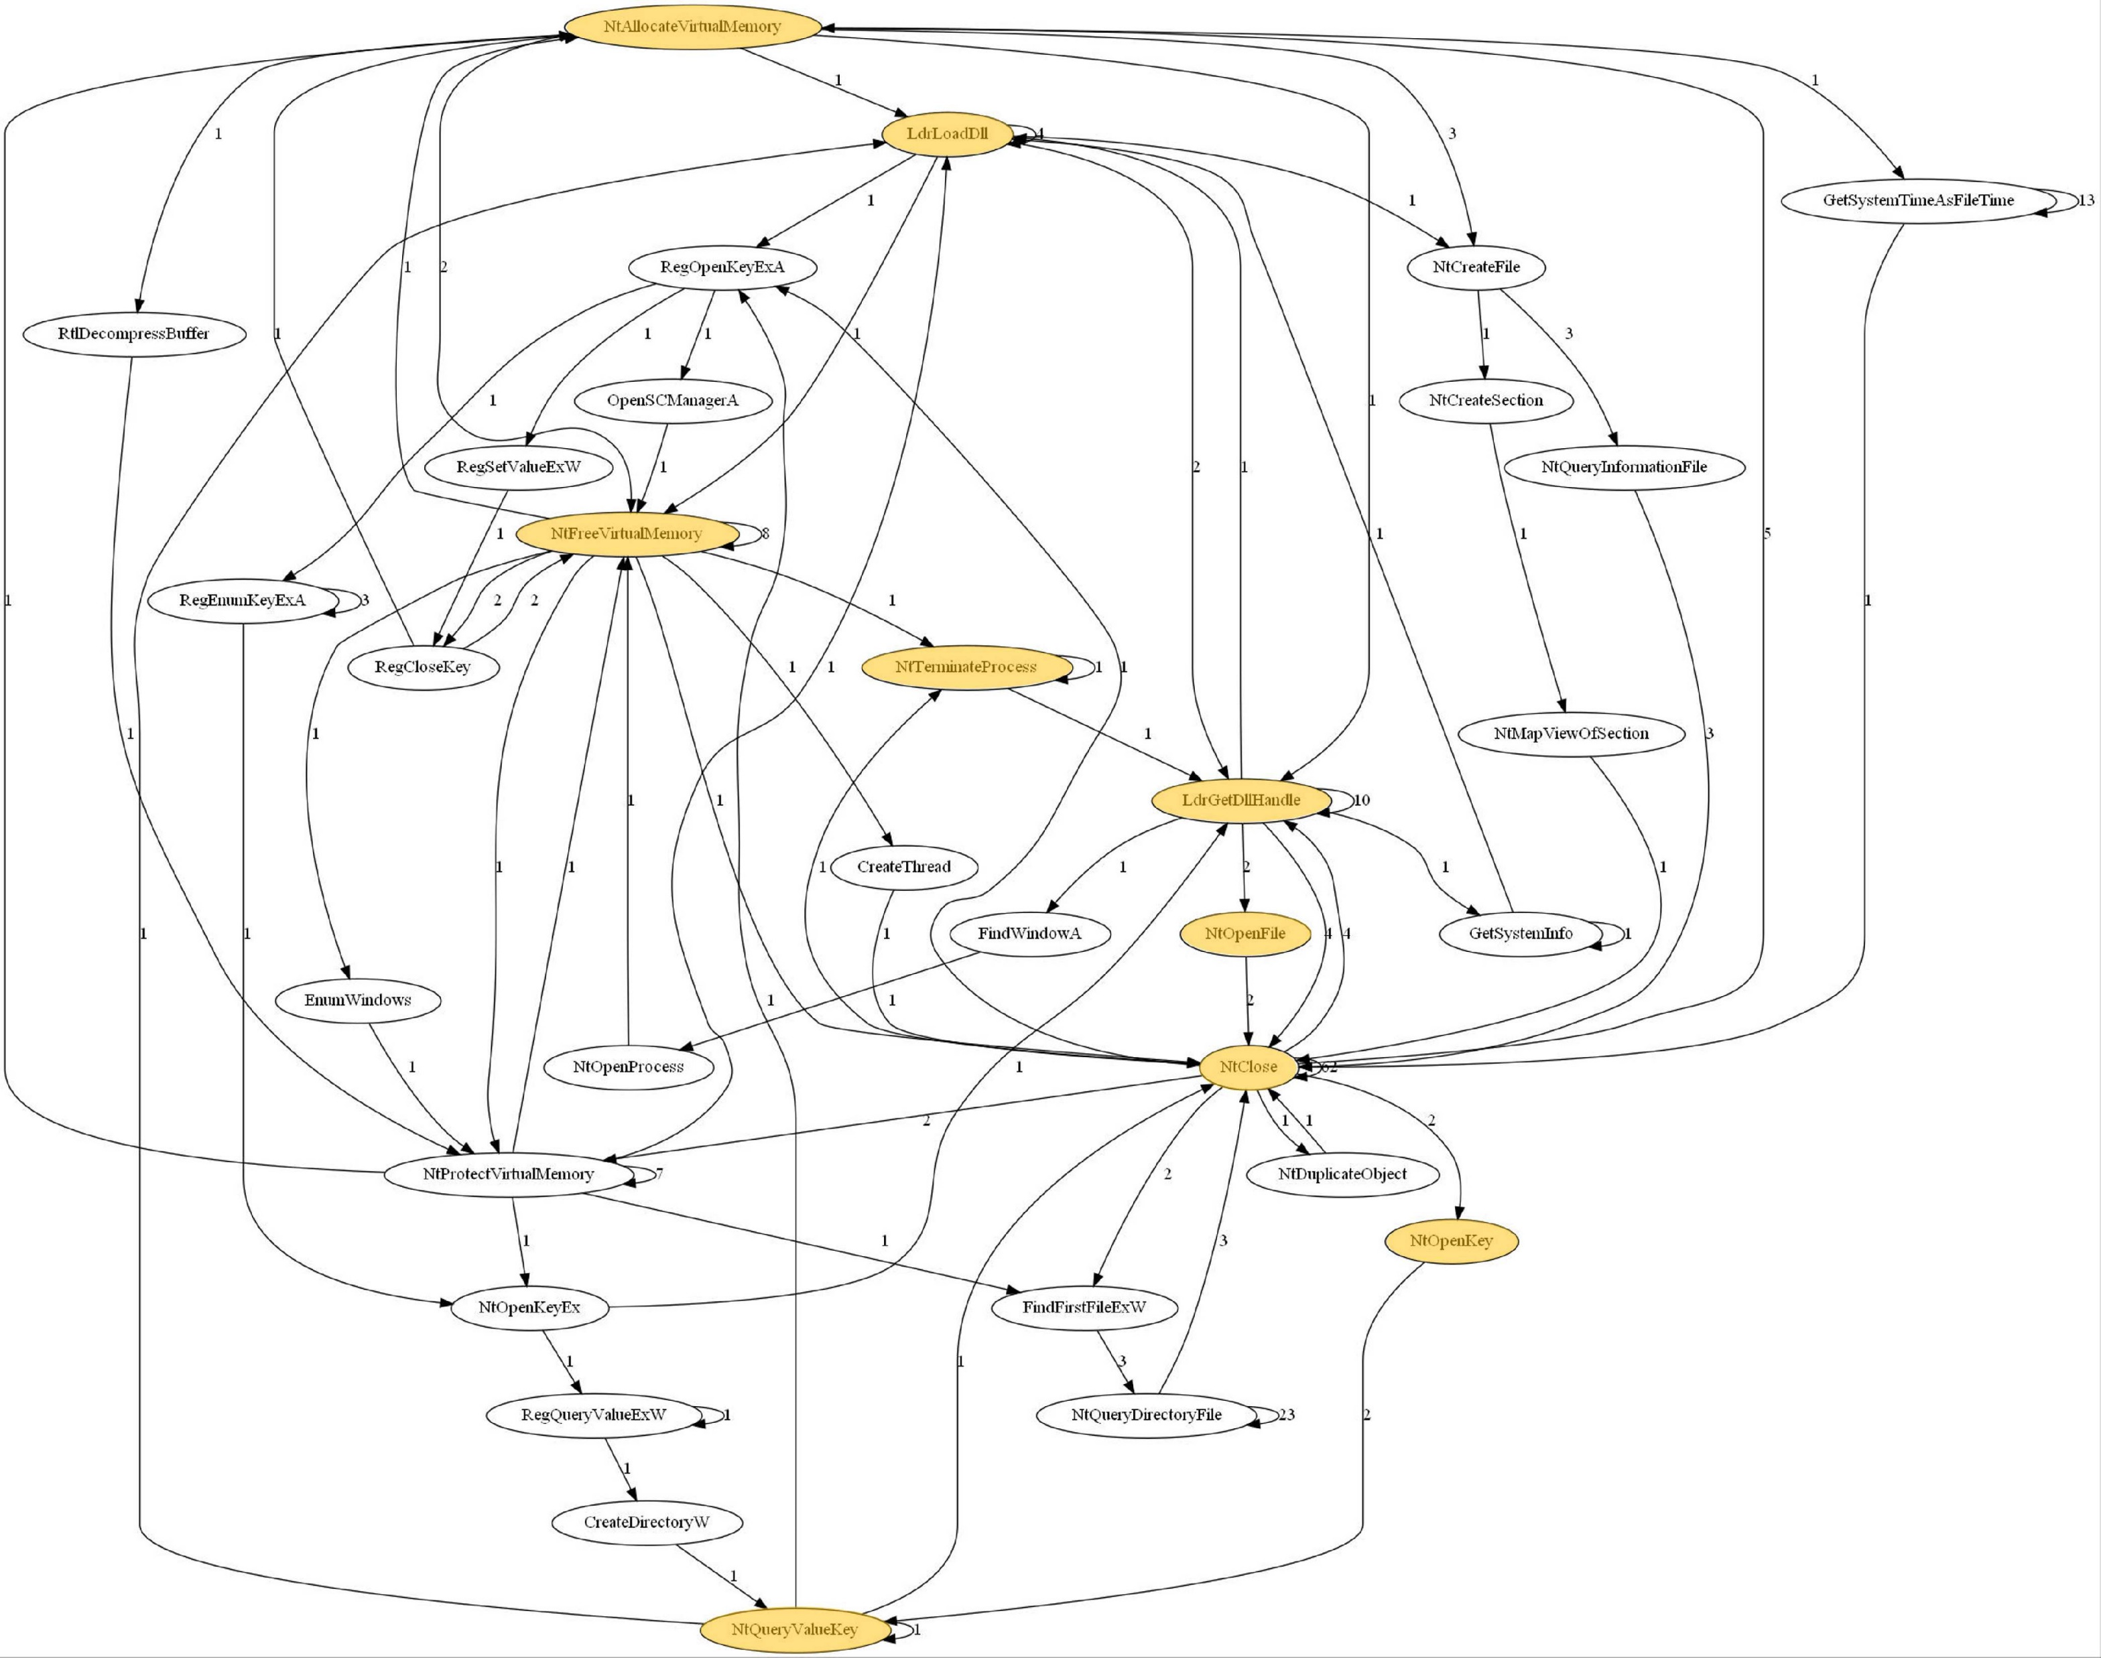
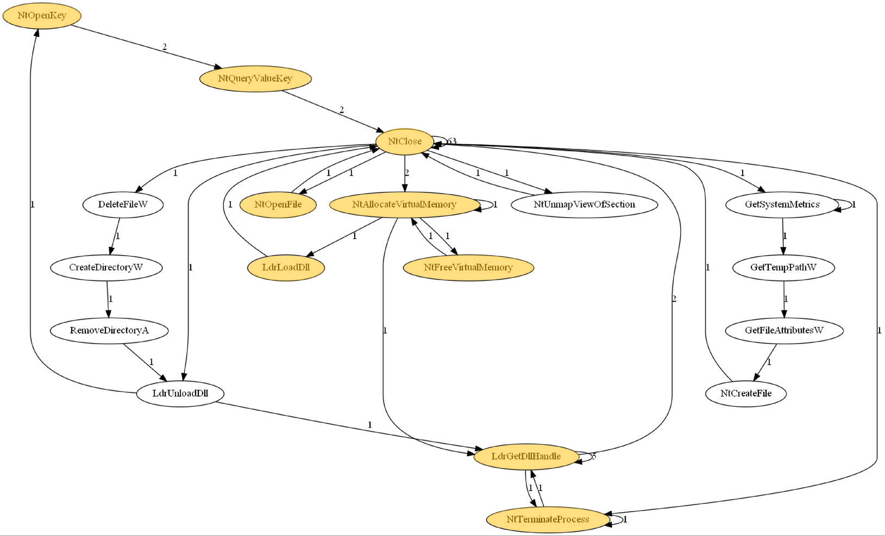
考察
正解率が低いマルウェアファミリの検体
“Trojan.Win32.Scar” の特徴抽出用検体 (1)
“Trojan.Win32.Scar” の特徴抽出用検体 (2)
Notes:
実験結果から、図のように亜種分類の正解率が低いマルウェアファミリの検体の同士では呼び出されるAPIコールやAPIコールからAPIコールへの遷移に同じ繰り返しの特徴が少ないことが分かりました。

Slide 12
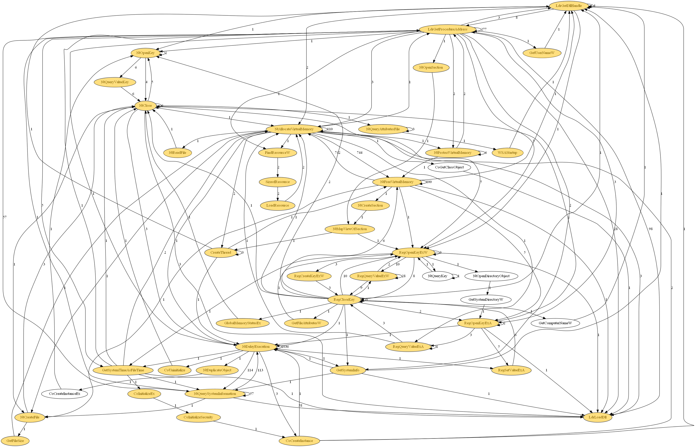
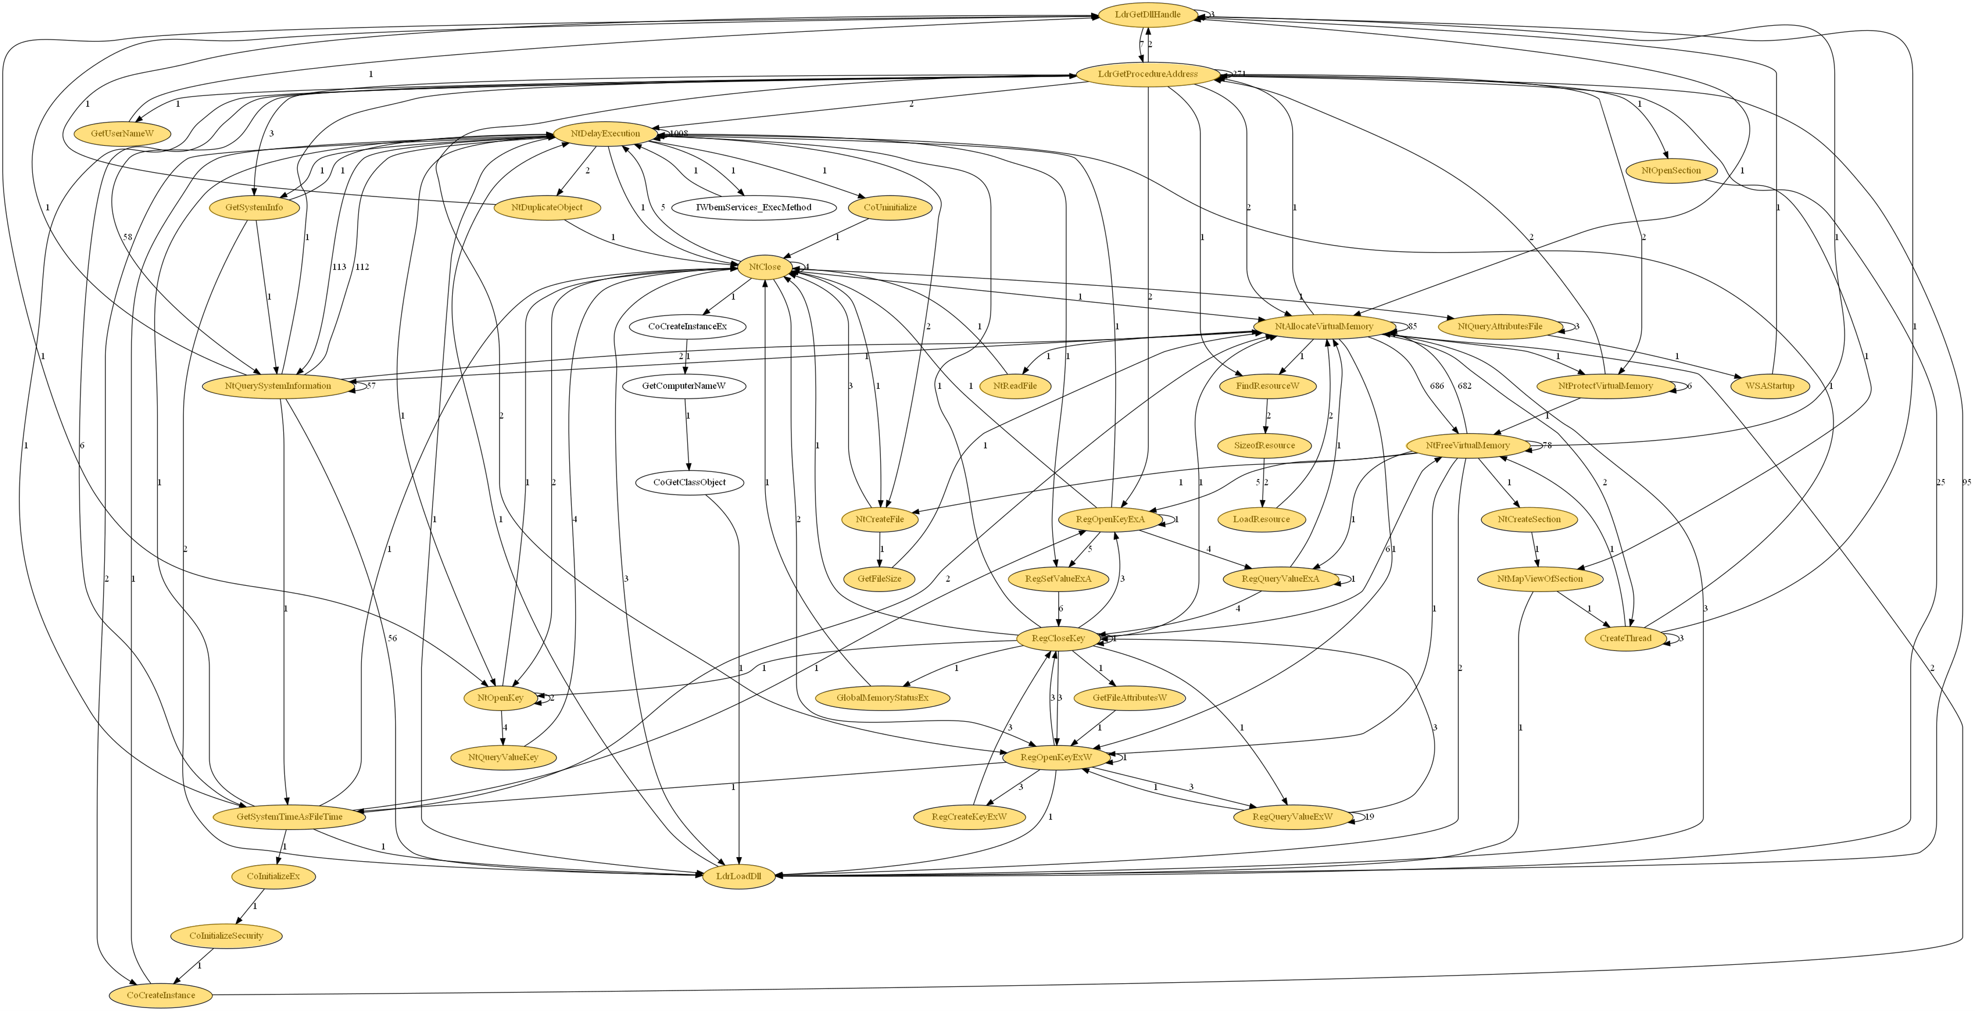
考察
正解率が高いマルウェアファミリの検体
“Trojan.Win32.Poweliks” の特徴抽出用検体 (1)
“Trojan.Win32.Poweliks” の特徴抽出用検体 (2)
Notes:
また、正解率が高いマルウェアファミリの検体同士では呼び出されるAPIコールやAPIコールからAPIコールへの遷移に多くの繰り返しの特徴を持っていることが分かりました。
以上のことから、APIコール列に類似した繰り返しの特徴が比較的少ないマルウェアファミリでは、繰り返し構造をよく圧縮するLZTの辞書による圧縮もされにくいため、亜種分類の正解率が低くなっていると考えられます。

Slide 13
まとめ
結果
APIコール列をLZTの辞書により圧縮し、圧縮率を特徴ベクトルとして マルウェア亜種分類を行った
平均87.04%の正解率を得られた
今後の課題
分類精度の向上を目指し、マルウェアの特徴ベクトルをより特徴が表れるものに改良する
Notes:
最後にまとめです。
本研究ではマルウェアの動的解析結果に含まれるAPIコール列を圧縮アルゴリズムであるLZTにより圧縮し。その辞書による各マルウェアファミリの検体の圧縮率を特徴として、教師あり学習のSVMを用いて亜種判定を行いました。
その結果、平均87.04%の正解率を得られました。
今後の課題としては、さらなる分類精度の向上を目指し、マルウェアの特徴ベクトルをより特徴が表れるように改善していくことです。
以上で発表を終わります。

Slide 14
参考文献
[1] McAfee : McAfee脅威レポート， https://www.mcafee.com/enterprise/ja-jp/assets/reports/rp-quarterly-threats-jun-2021.pdf
[2]佐藤拓未，後藤滋樹，武部嵩礼 : Paragraph Vectorを用いたマルウェアの亜種推定法, 情報処理学会, コンピュータセキュリティシンポジウム2016, pp.298-304(2016).
Notes:
参考文献としてこれらを参考にいたしました。以上で中間報告を終わります。ご清聴ありがとうございました。

Slide 15
関連研究
マルウェア亜種分類
APIコール列とLZWを用いたマルウェア亜種分類の一検討
APIコール列を機械学習の特徴量として利用するため、Paragraph Vectorを用いてベクトル表現を得る方法
分類精度の平均値 83.80%
[2]浅沼和希，甲斐博，森井昌克 : “APIコール列とLZWを用いたマルウェア亜種分類の一検討”, 情報処理学会第83回全国大会公演論文集(2021)
Notes:
マルウェア亜種の分類を行うような関連研究として、Paragraph Vectorを用いたマルウェア亜種推定法があります。
この研究では、マルウェアの動的解析結果のうちAPIコールを機械学習の特徴量として利用するため、文書のベクトル表現を得るParagraph Vectorを用いてAPIコール列をベクトル化し、学習させる方法を提案しています。
推論の結果として、分類精度の平均値は81.94％となっています。

Slide 16
LZWのアルゴリズム
文字(数字)列に現れる文字の種類の数だけ、それぞれ辞書に登録する。
先頭の一文字を読み込み、変数wに格納する。
次の文字を読み込んで、変数kに格納する。
2つの変数wとkをつなげたwkが、辞書に登録されていないかを確認する。
登録されていたら
wkをwに代入して手順3に戻って繰り返す。
登録されていなかった場合
wkを辞書に登録し、wの辞書番号を出力する。
文字(数字)列全ての読み込みが終わるまで繰り返す。
Welch, T.A.: A Technique for High-Performance Data Compression, IEEE Computer, Vol.17, No.6, (1984).

Slide 17
LZW圧縮アルゴリズム
APIコール列「ABCABC」の圧縮
初期設定
LZW辞書
A
B
C
Notes:
ここでは、APIコール列「ABCABC」を例としてLZW辞書に登録されていく様子を説明します。
まず、初期設定としてAPIコール列に現れる文字はA,B,Cのためその3つを辞書に登録します。

Slide 18
LZW圧縮アルゴリズム
APIコール列「ABCABC」の圧縮
先頭の1文字と次の文字を読み込む
ABが辞書に登録されてるかの確認
LZW辞書
LZW辞書
A
B
C
A
B
C
AB
Notes:
次に文字列の先頭のAと2番目のBを読み込みます。
ABが辞書に登録されているかを確認し、まだ登録されていないため辞書に登録します。

Slide 19
LZW圧縮アルゴリズム
APIコール列「ABCABC」の圧縮
次の1文字とその次の文字を読み込む
BCが辞書に登録されてるかの確認
LZW辞書
LZW辞書
A
B
C
AB
A
B
C
AB
BC
Notes:
次にBCを読み込みます。
BCがが辞書に登録されているかを確認し、まだ登録されていないため辞書に登録します。

Slide 20
LZW圧縮アルゴリズム
APIコール列「ABCABC」の圧縮
次の1文字とその次の文字を読み込む
CAが辞書に登録されてるかの確認
LZW辞書
LZW辞書
A
B
C
AB
BC
A
B
C
AB
BC
CA
Notes:
次にCAを読み込みます。
BCがが辞書に登録されているかを確認し、まだ登録されていないため辞書に登録します。

Slide 21
LZW圧縮アルゴリズム
APIコール列「ABCABC」の圧縮
次の1文字とその次の文字を読み込む
ABが辞書に登録されてるかの確認
LZW辞書
LZW辞書
A
B
C
AB
BC
CA
A
B
C
AB
BC
CA
Notes:
次にABを読み込みます。
ABが辞書に登録されているかを確認し、既に登録されているため次の文字をCを読み込みます。

Slide 22
LZW圧縮アルゴリズム
APIコール列「ABCABC」の圧縮
次の文字を追加で読み込む
ABCが辞書に登録されてるかの確認
LZW辞書
LZW辞書
A
B
C
AB
BC
CA
A
B
C
AB
BC
CA
ABC
Notes:
ABCが辞書に登録されているかを確認し、まだ登録されていないため辞書に登録します。

Slide 23
LZW圧縮アルゴリズム
APIコール列「ABCABC」の圧縮
次の文字を追加で読み込む
ABCが辞書に登録されてるかの確認
LZW辞書
LZW辞書
A
B
C
AB
BC
CA
A
B
C
AB
BC
CA
ABC
Notes:
次にBCを読み込みます。
BCが辞書に登録されているかを確認し、既に登録されていることが確認できます。
最後の文字Cも同様に初期辞書に登録されていることがわかり、LZW辞書が完成します。

Slide 24
LZW圧縮アルゴリズム
APIコール列「ABCABC」の圧縮
LZW辞書
A
B
C
AB
BC
CA
ABC
繰り返しの特徴が現れる
Notes:
この赤字部分が初期設定以外の部分に該当し、aからb、bからc、aからbからcといった、前後関係を持つAPIコールの繰り返しの特徴が現れることが分かります。
次回予定としてこれまで学習したLZW圧縮アルゴリズムをプログラムで実装していく予定です。

